Slide 1
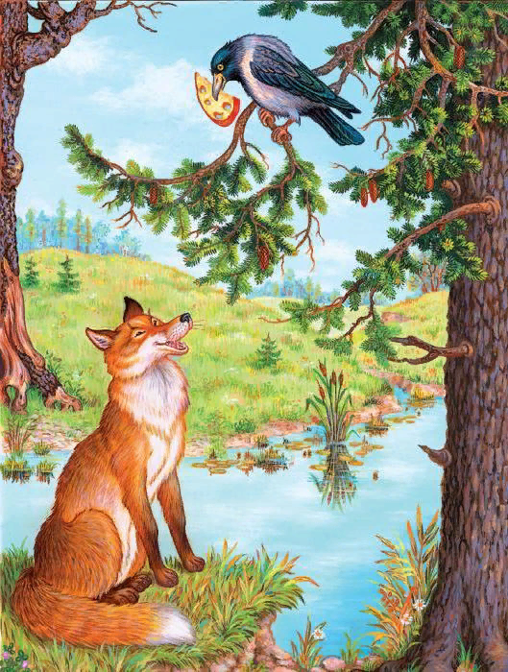
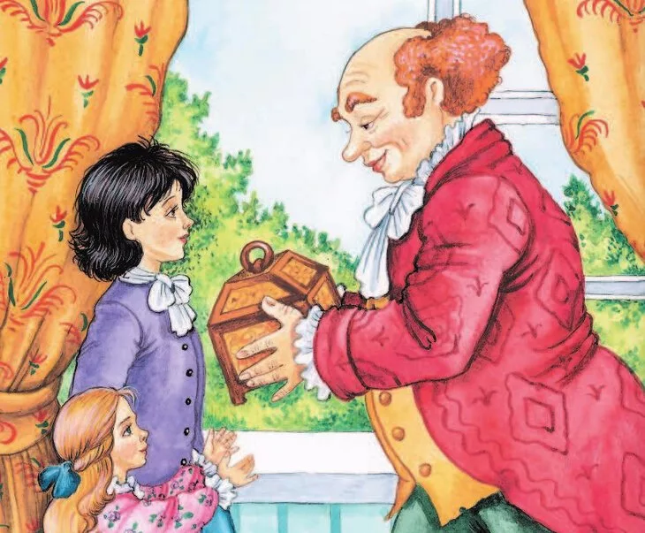
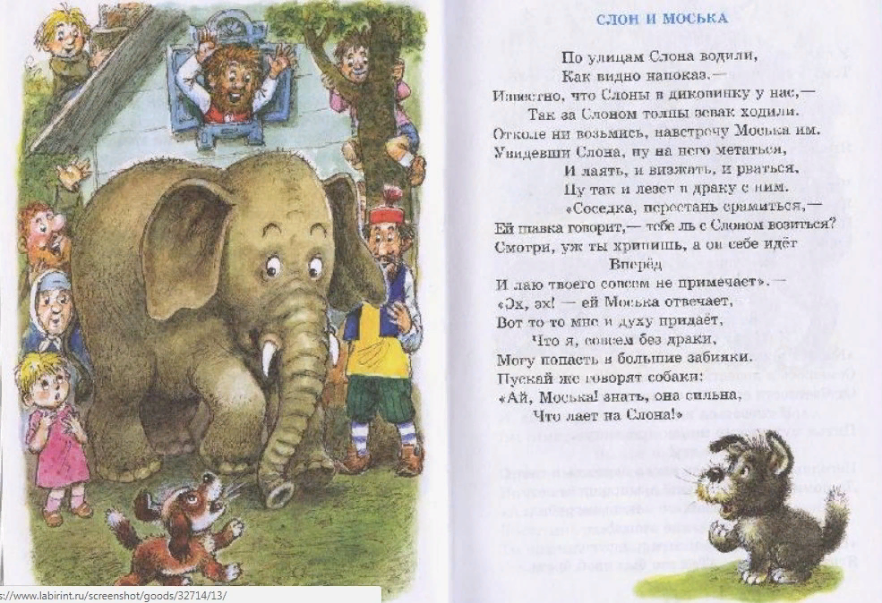
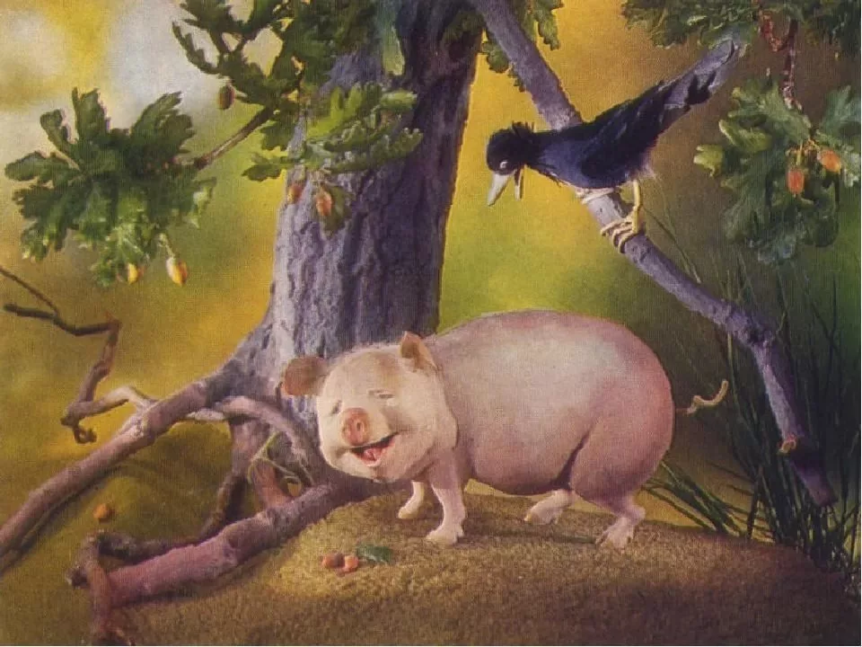
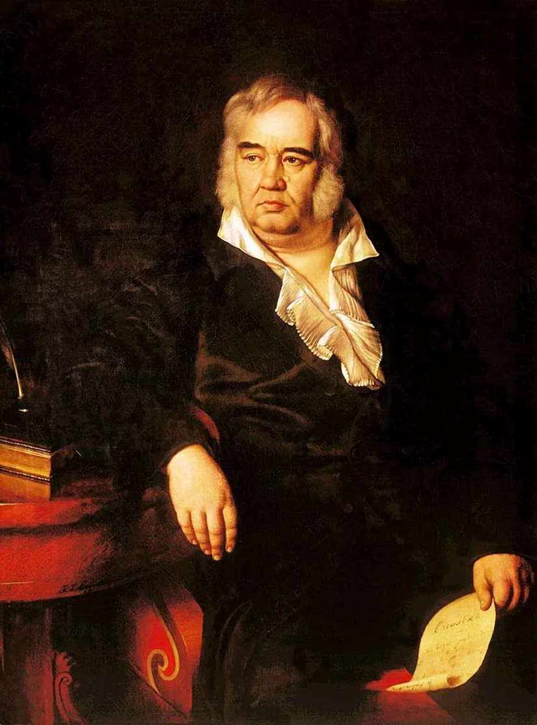

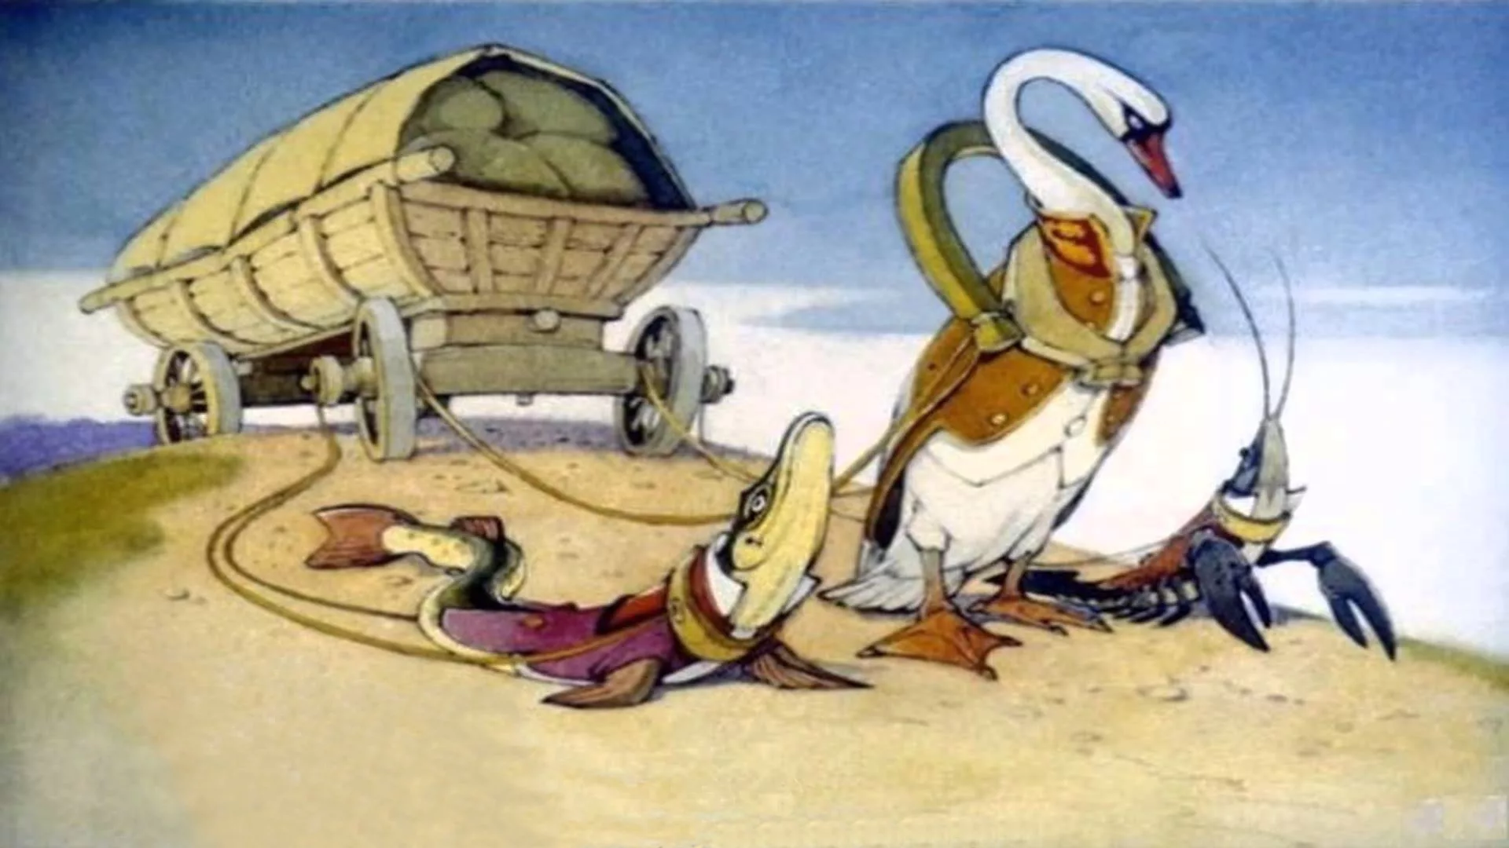

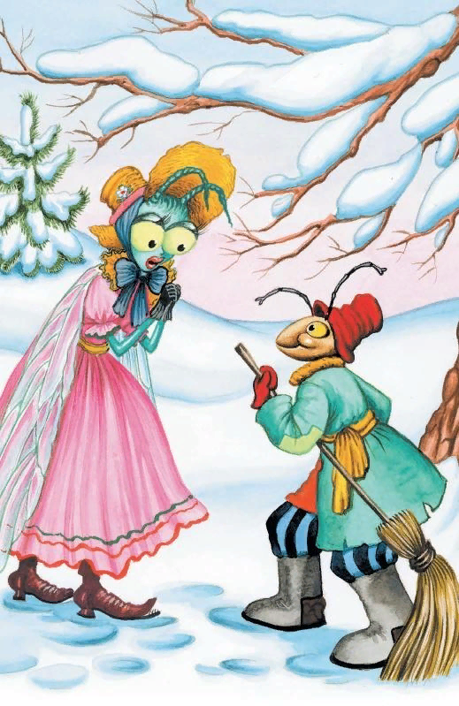

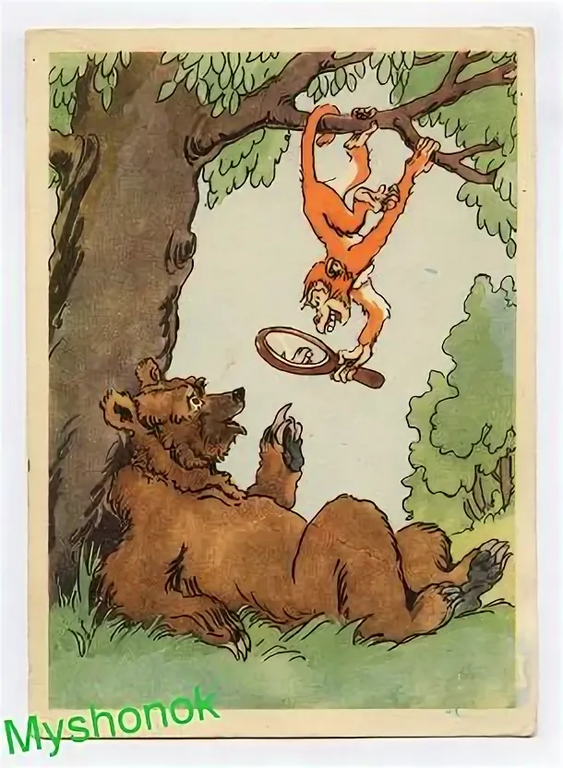
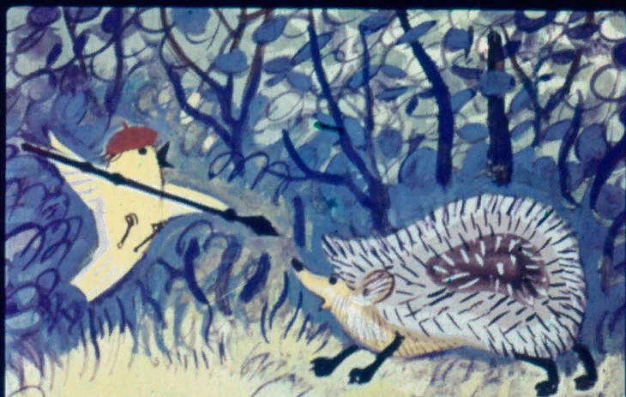

КРОССЕНС

Slide 2
Басня — один из литературных жанров, у которой есть поучительный вывод, или мораль. Персонажами басни являются животные, вещи, растения. Басни высмеивают человеческие пороки, глупость и недостойное поведение.

Slide 3
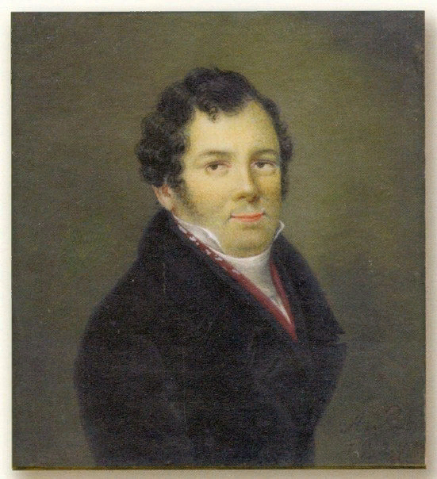
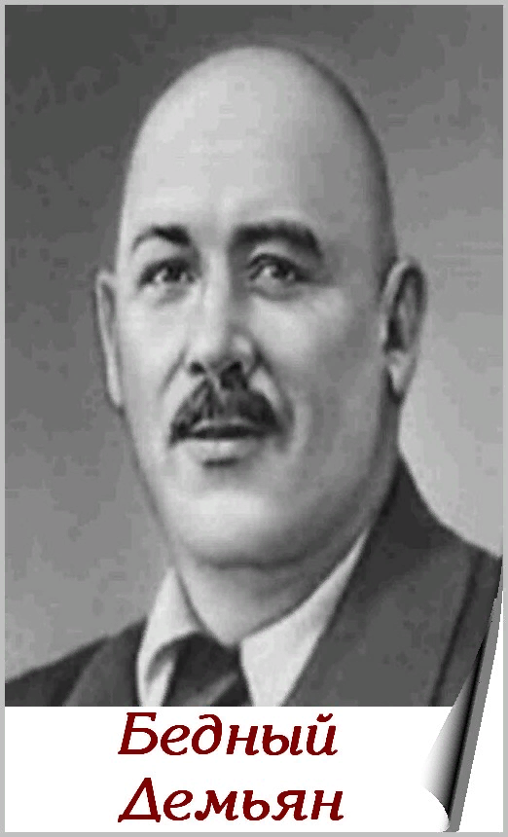
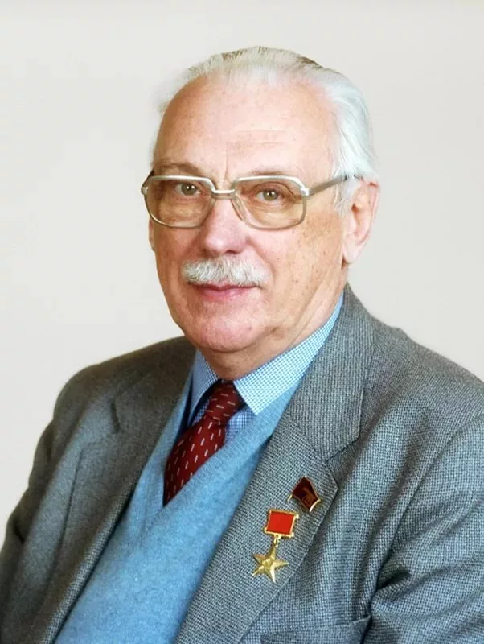
Александр Измайлов
Баснописцы
Сергей Михалков

Slide 4

Крылов Иван Андреевич

Slide 5
квинтет – соло =
септет – трио =
дуэт + дуэт =
нонет – квинтет =
КВАРТЕТ

Slide 6
Тема урока:
«И.А.Крылов.
Квартет»

Slide 7
Цель:
продолжение раскрытия общей темы
«Музыка и литературные герои»
«Что стало бы с литературой, если бы не было музыки»
ознакомление с понятием «квартет»

Slide 8
Слово «квартет» от латинского слова квартус-четвёртый, где участвуют 4 музыканта.

Slide 9
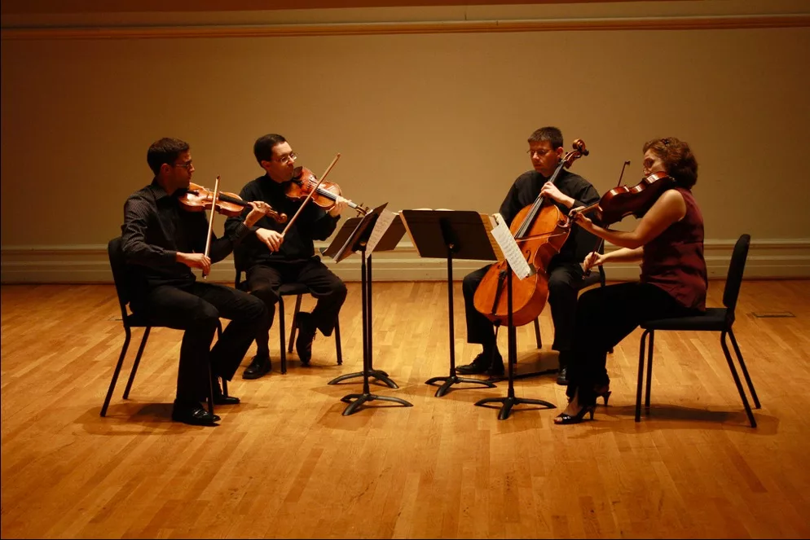
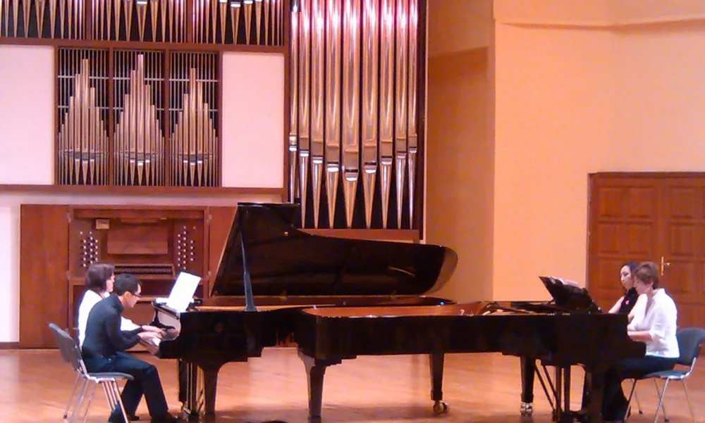
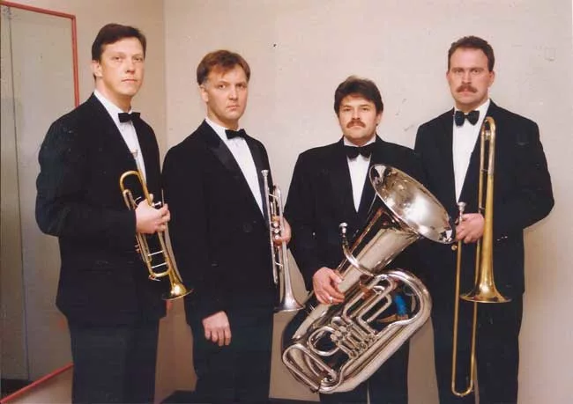
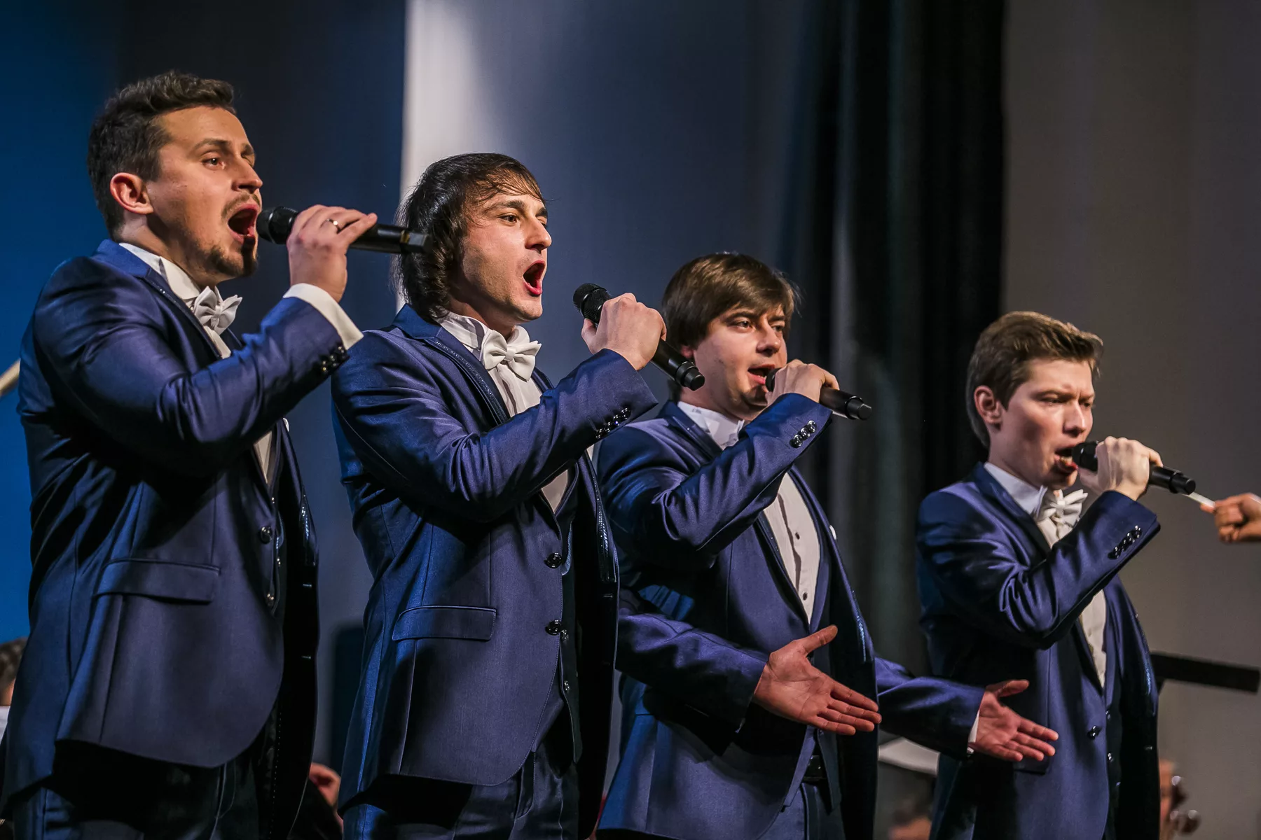
Квартеты бывают разные: струнные, фортепианные, духовых инструментов, вокальные и т.д.

Slide 10
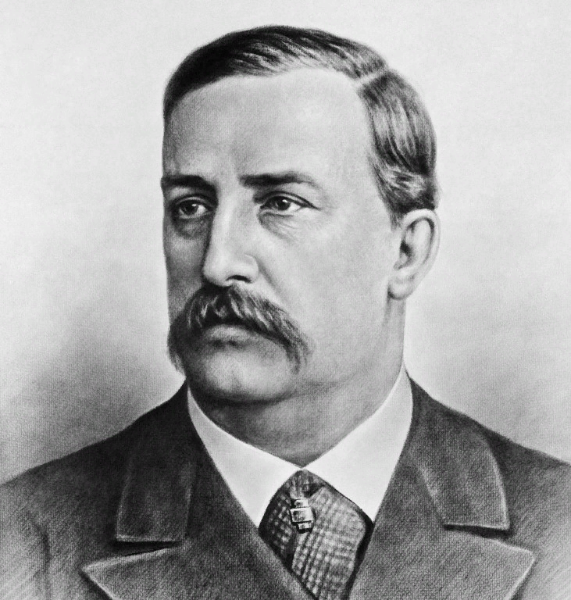
Александр Порфирьевич Бородин
«Квартет»

Slide 11
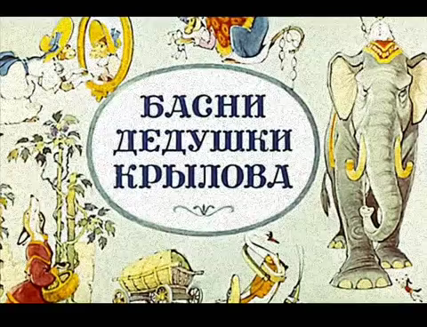

Slide 12
Достали нот, баса, альта, две скрипки
И сели на лужок под липки,—
Пленять своим искусством свет.
Ударили в смычки, дерут, а толку нет.
«Стой, братцы, стой! — кричит Мартышка.—
Погодите!
Как музыке идти? Ведь вы не так сидите.
Ты с басом, Мишенька, садись против альта,
Я, прима, сяду против вторы;

Slide 13
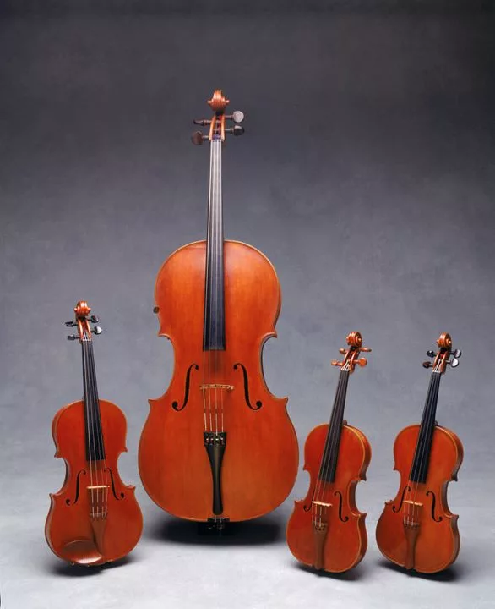
Бас-виолончель
Альт
Прима-первая
Втора-вторая

Slide 14
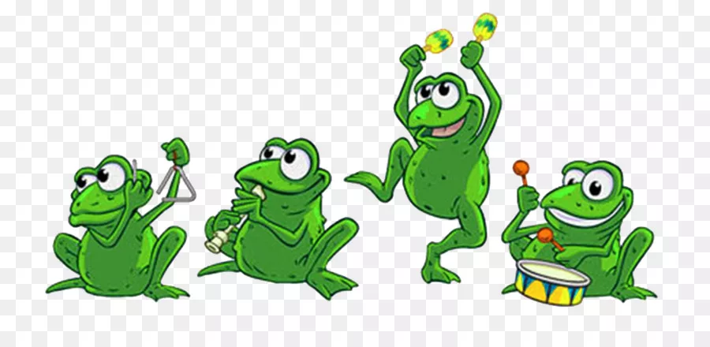
Зарядка

Slide 15
«Чтоб музыкантом быть, так надобно уменье
И уши ваших понежней,—
Им отвечает Соловей,—
А вы, друзья, как ни садитесь,
Всё в музыканты не годитесь»

Slide 16
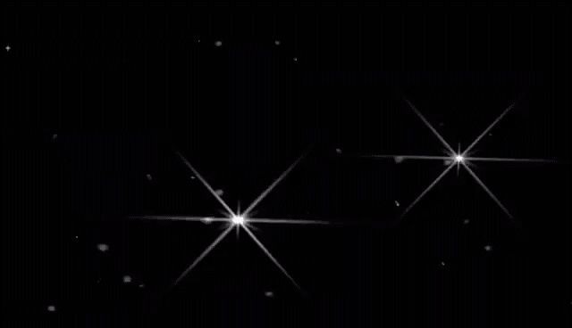

Slide 17
Домашнее задание: нарисовать иллюстрацию к басне.

